Slide 1
ПРОТОТИП V0.2 · 2026
Auto Arsenal
Roguelike-survivor с автоатакой и системой прогрессии
Python 3.x · Pygame · Командный проект по геймдеву
Корлович Илья — главный разработчик / геймдизайнер
Безмен Максим — технический разработчик / арт и UI

Slide 2
ЦЕЛЬ И КОНТЕКСТ
Зачем мы это делаем
Разработка полнофункциональной roguelike-survivor игры — практический опыт в геймдеве и программировании.
Навыки и технологии
Целевой игрок
Python — ООП, коллекции
Pygame — спрайты, анимации, коллизии
Git — контроль версий, совместная работа
Архитектура — модульность, FSM, MVC-паттерны
Геймдизайн — балансировка, прогрессия
Любители динамичных экшен-игр с элементами стратегии и прокачки.
Возраст: 12–40 лет
Аудитория: студенты, инди-геймеры, фанаты survivor-жанра
Платформа: ПК (Windows, macOS, Linux)

Slide 3

КОНЦЕПЦИЯ
Что такое Auto Arsenal
Жанр и вдохновение
Ключевые механики
Roguelike-survivor — экшен с волнами врагов, автоатакой и системой прогрессии.
Вдохновлено: Vampire Survivors, Brotato, 20 Minutes Till Dawn
Движение
Уклонение от врагов (WASD / стрелки)
Сеттинг
Автоатака
Фэнтезийная арена: воин противостоит бесконечным волнам монстров — слаймы и орки разных уровней.
Персонаж стреляет в ближайшего врага каждые 0.9 сек
Сбор опыта
Дропы с магнитом (радиус 160 px)
Прокачка
Выбор усилений при повышении уровня

Slide 4
ГЕЙМДИЗАЙН
Правила и прогрессия
Основные правила
Рост сложности по волнам
Цель: продержаться максимально долго, набрать максимум убийств
Ограничение: 100 HP, бесконечные волны
Поражение: HP ≤ 0 → Game Over
Волна
Врагов
Тип
1
5
slime1, orc1
4
14
slime2, orc2
Типичный эпизод (40 сек)
8+
26+
slime3, orc3
Спавн волны → игрок уклоняется и кайтит
Автоатака убивает → дроп XP и аптечек
Level Up → выбор усиления
Следующая волна — сильнее и плотнее
Враги получают +6% HP и +4% урона за каждую волну. Система взвешивания постепенно вводит новые типы.

Slide 5
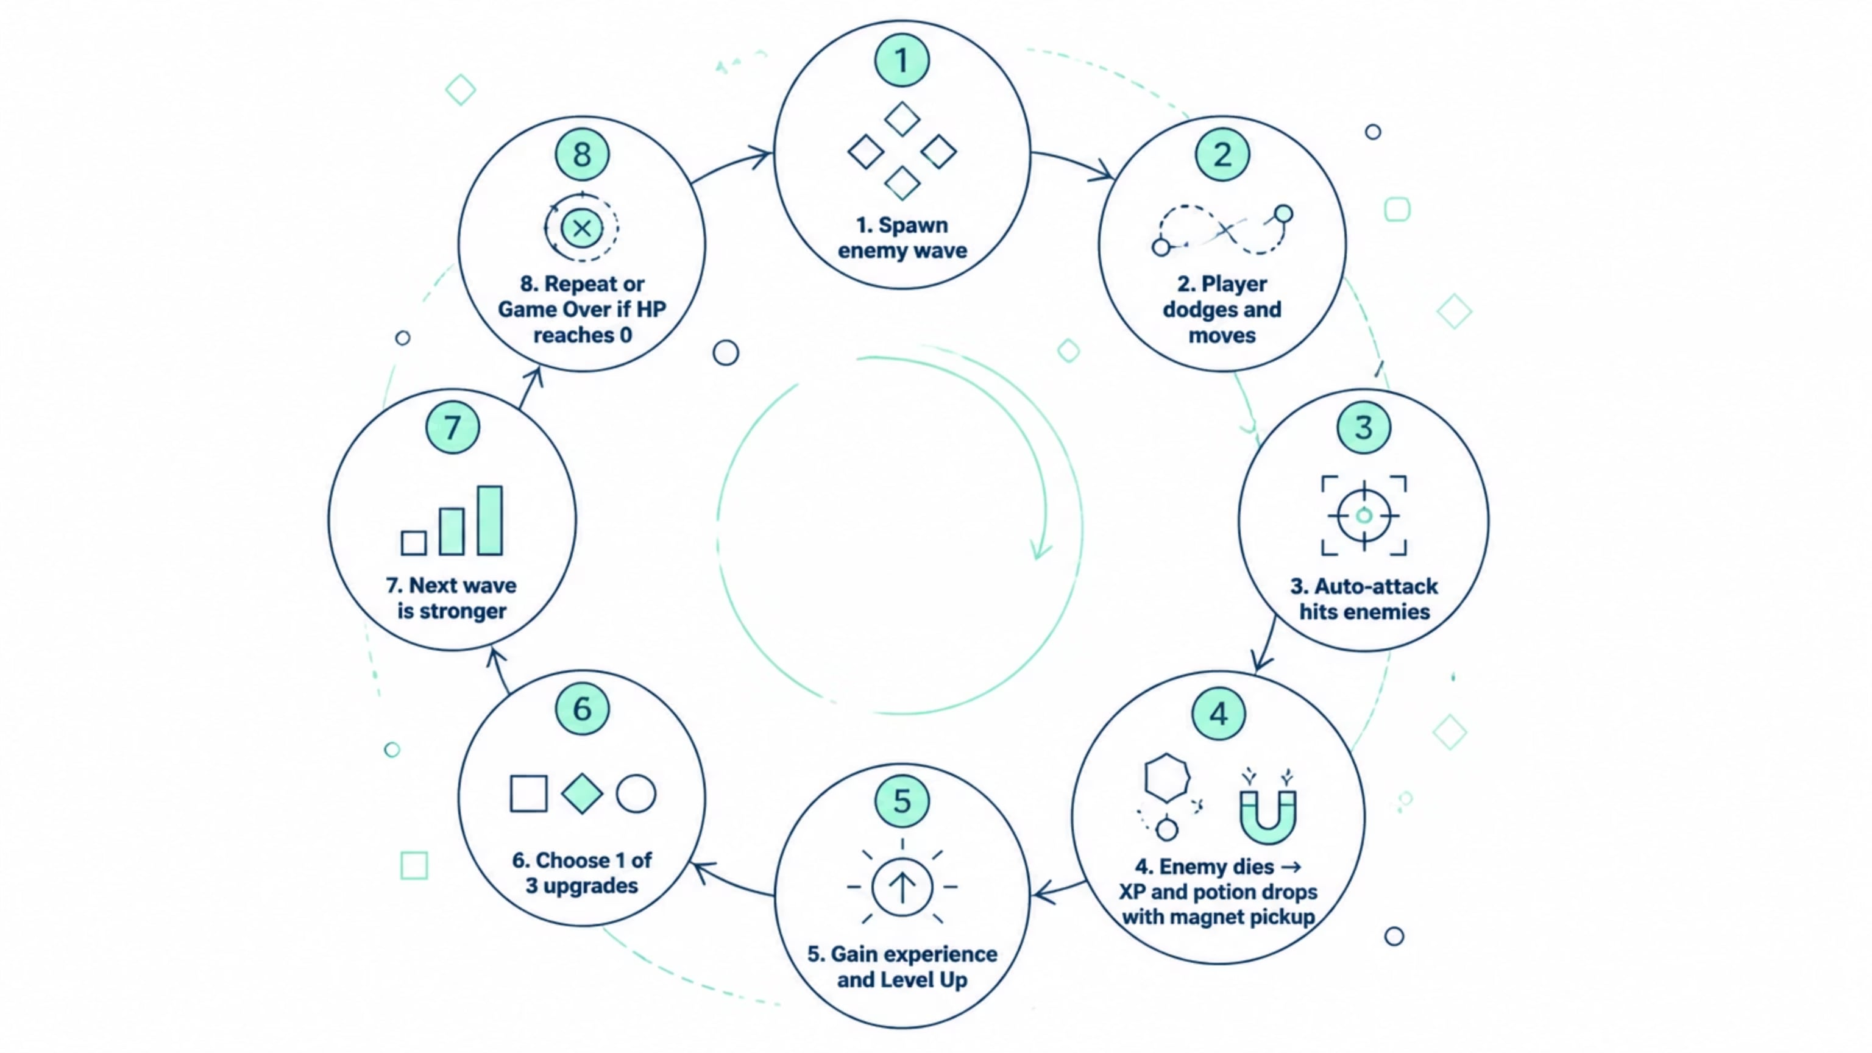
ИГРОВОЙ ЦИКЛ
Схема геймплея
Игровой цикл Auto Arsenal — непрерывная петля: спавн врагов, уклонение, автоатака, сбор опыта, выбор усилений и нарастающая сложность. Цикл прерывается только при Game Over.

Slide 6
АРХИТЕКТУРА
Модульная структура проекта
Структура файлов
Стек технологий
Python-Game/
├── main.py # Игровой цикл, FSM
├── src/
│ ├── settings.py # Константы
│ ├── entity.py # Базовый класс
│ ├── player.py # Персонаж + автоатака
│ ├── enemy.py # 6 типов врагов
│ ├── wave_manager.py
│ ├── abilities.py # 5 способностей
│ ├── pickups.py # Дропы с магнитом
│ ├── camera.py # Камера с зумом
│ ├── hud.py # UI поверх игры
│ ├── menu.py # Меню и подменю
│ └── records.py # Рекорды
├── assets/ # Графика
└── docs/ # GDD, TDD
Python 3.x
Pygame
Основной язык
Спрайты, события, рендеринг
Git / GitHub
VS Code
Контроль версий
Среда разработки
Pytest
OpenGameArt
Тестирование (план)
Пиксель-арт, CC лицензии

Slide 7
ТЕХНИЧЕСКИЕ РЕШЕНИЯ
Под капотом
FSM состояний
Графика и UI
Menu → Playing → Paused → LevelUp → GameOver. Стабильные 60 FPS через clock.tick(60), delta time для независимости от частоты кадров.
Спрайт-листы с автокадрами, камера с зумом 0.9, процедурные эффекты (аура, молния, метеорит), HUD с HP/XP и меню с анимацией облаков.
Оптимизация
Прогрессия
Группы спрайтов Pygame, кэширование анимаций, проверка коллизий только в радиусе, dirty rects, квадрат расстояния вместо sqrt.
XP: 5 × 1.35^(level-1) + 3×(level-1). Враги: HP × (1 + (wave-1) × 0.06). Взвешивание типов: 10.0 + (wave - wave_unlock) × 3.0.

Slide 8
КОМАНДА
Разделение работы
Корлович Илья
Безмен Максим
Главный разработчик / геймдизайнер
Технический разработчик / арт и UI
Архитектура и игровая логика
Система волн и прогрессии
Боевая механика и способности
Геймдизайн и балансировка
GDD
UI/UX дизайн меню
Графические эффекты и анимации
Камера и рендеринг
Оптимизация производительности
TDD
Модули: player.py, enemy.py, wave_manager.py, abilities.py, pickups.py, Level Up
Модули: menu.py, hud.py, camera.py, эффекты способностей, рекорды
Совместная работа
Git: feature branches → PR → review → merge
Планирование: еженедельные встречи
Коммуникация: Telegram, Discord

Slide 9

ДЕМОНСТРАЦИЯ
Живой показ игры
Что показываем (1–2 мин)
Ключевые комментарии
01
Механика
Прогрессия
Главное меню
«Игрок автоматически стреляет — мне нужно только уклоняться»
«При Level Up выбираю из 3 вариантов — новая способность или пассивное усиление»
Анимация облаков, навигация
02
Начало игры
Волны
Техника
Спавн первой волны, базовая автоатака
«Каждая волна плотнее и сильнее, на 4-й появляются средние тиры»
«Враги спавнятся за камерой, система взвешивания постепенно вытесняет слабых»
03
Сбор опыта
Магнит дропов, повышение уровня
04
Выбор усилений
Экран Level Up, выбор способности
05
Усложнение волн
Больше врагов, новые типы
06
Активные способности
Огненная аура, молния, метеорит
07
Финал
Game Over, сохранение рекорда

Slide 10
ИТОГИ
Результаты и дорожная карта
Достигнутые результаты
Следующие шаги
Полноценный игровой прототип с автоатакой, системой волн, Level Up, 6 типами врагов, 5 способностями и UI
Освоены Python, Pygame, Git, геймдизайн, архитектура и командная разработка
Созданы GDD, TDD, документация и публичный репозиторий
1
Балансировка
Точная настройка урона, здоровья и скорости врагов
2
Новый контент
Больше типов врагов, боссы, новые способности
3
Тестирование
Pytest, отладка, оптимизация производительности
4
Публикация
Релиз на itch.io, сбор фидбека, развитие проекта

